Slide 1
Matlab环境、基本运算和程序设计

Slide 2
MATLAB的主要功能
数值计算
以矩阵作为数据操作的基本单元
绘图功能
可生成内容丰富的各种图表
编程语言
结构简单、编程效率高
丰富的工具箱
Simulink
世界范围内的开发者来完善

Slide 3

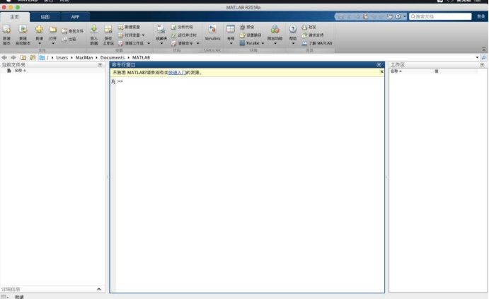
初识MATLAB
打开桌面快捷方式

Slide 4
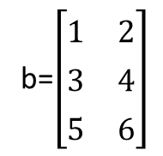
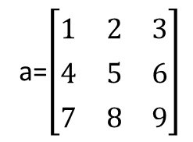
实验一、矩阵基本操作
1、创建矩阵
2、基本练习
zeros(3); one(3);eye(3);rand(3);repmat(b,3);
Linspace(1,100); size;length
a=$\left[\begin{matrix}1 2 3 \\ 4 5 6 \\ 7 8 9\end{matrix}\right]$
b=$\left[\begin{matrix}1 2 \\ 3 4 \\ 5 6\end{matrix}\right]$

Slide 5
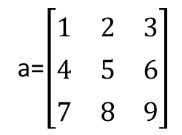
矩阵运算
1、创建矩阵
2、使用help命令，自己完成，并理解其意义：
diag, tril, triu, flipud, fliplr, rot90,inv,det
a=$\left[\begin{matrix}1 2 3 \\ 4 5 6 \\ 7 8 9\end{matrix}\right]$

Slide 6
矩阵与数组计算
A*B,内维相同矩阵的乘
A.*B,同维数组对应元素相乘
A^n, A阵的n次幂
A.^n,A的每个元素的n次幂
（自己练习）
完成作业1，10分钟

Slide 7
实验二、常用的数学函数
sin, cos,tan,sinh, cosh,sqrt, exp
sin(0), sin(pi), sin(pi/2), sin(pi/4), cos(0)....tan()...
sqrt(),exp()...例子很多，自己练习
完成作业2，10分钟

Slide 8
实验三、编写m文件
选“新建脚本”
if语句，for语句，建立函数调用
a=0;
for i=1:100
a=i+a;
end
fprintf('%d\n',i,a)
a=0;
for i=1:100
a=i+a;
if(a>=2000)
break;
end
end
fprintf('%d\n',i,a)
function theSec(a)
for i=1:100
a=i+a;
end
fprintf('%d\n',i,a)
1+2+...+100
1+2+...+100，当和值大于2000时终止
a=0，相当于1+2+...+100
完成作业3、4，30分钟

Slide 9
实验四、画图
基本曲线绘制命令：plot
%x=linspace(0,2*pi,100);
%plot(x,sin(x));
%plot(x,sin(x),'co');
%plot(x,sin(x),'g*');
%title('aa');
%legend('y=sin(x)');
%xlabel('a');
%ylabel('b');
%grid on;
%subplot(2,2,1);plot(x,sin(x));title('sin');
%subplot(2,2,2);plot(x,tan(x));title('tan');
完成作业5，20分钟

Slide 10
实验四、画图
误差柱状图：errorbar
clear;
close all;
x=1;
y=2;
e=0.1;
bar(x,y);
hold on;
errorbar(x,y,e);
完成作业6，20分钟

Slide 11
作业发送到liu_meng@dlut.edu.cn，邮件名自控+姓名+学号

